Slide 1
K B High School Online Education

Slide 3
শিক্ষক পরিচিতি
সাবেকুন নাহার
সহকারী শিক্ষক
কৃষি বিশ্ববিদ্যালয় হাই স্কুল
ময়মনসিংহ।
সাবেকুন নাহার
সহকারী শিক্ষক
কৃষি বিশ্ববিদ্যালয় হাই স্কুল
ময়মনসিংহ।

Slide 4
ভিডিওটি মনোযোগ দিয়ে দেখ
চিঠি
লোকটি বক্সে কী দিল?
Notes:
মনোযোগ আর্কষণের জন্য ভিডিও উপস্থাপন করা হবে এবং প্রশ্নত্তোরের মাধ্যমে পাঠ ঘোষণা করা হবে।

Slide 5
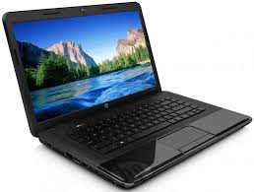
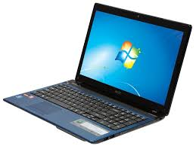
কম্পিউটার বা আইসিটি যন্ত্রের সাহায্যে চিঠিপত্র লেনদেনকে কি বলে?

Slide 6
ই-মেইল (E-mail)
ই-মেইল (E-mail)

Slide 7
শিখনফল
এই পাঠ শেষে শিক্ষাথীরা-
ই-মেইল কি তা বলতে পারবে।
জনপ্রিয় সাইট জি-মেইলে ই-মেইল খুলতে পারবে।

Slide 8
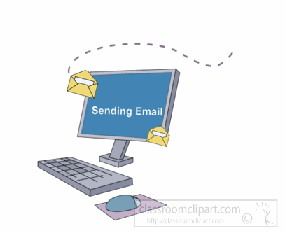
ই-মেইল (E-mail) কী ?
Electronic Mail- এর সংক্ষিপ্ত নাম E-mail (ই-মেইল)।
ই-মেইল হলো দ্রুততম, বিশ্বস্ত ও সাশ্রয়ী ইলেকট্রনিক যোগাযোগ ব্যবস্থা যার মাধ্যমে এক কম্পিউটার থেকে অন্য কম্পিউটারে খুব সহজেই ডাটা বা
তথ্য আদান-প্রদান করা যায়।

Slide 9
ই-মেইল (E-mail) ঠিকানা
বিশ্বব্যপী জনপ্রিয় সাইডগুলোর মধ্যে জি-মেইল ও ইয়াহু-মেইল, হট মেইল, অউল মেইল সার্ভিস অন্যতম।

Slide 10
জি-মেইল (G-mail)-এ ই-মেইল খোলার নিয়ম
ই-মেইল খুলতে হলে অবশ্যই কম্পিউটার ও ইন্টারনেট সংযোগ থাকতে হবে।

Slide 11
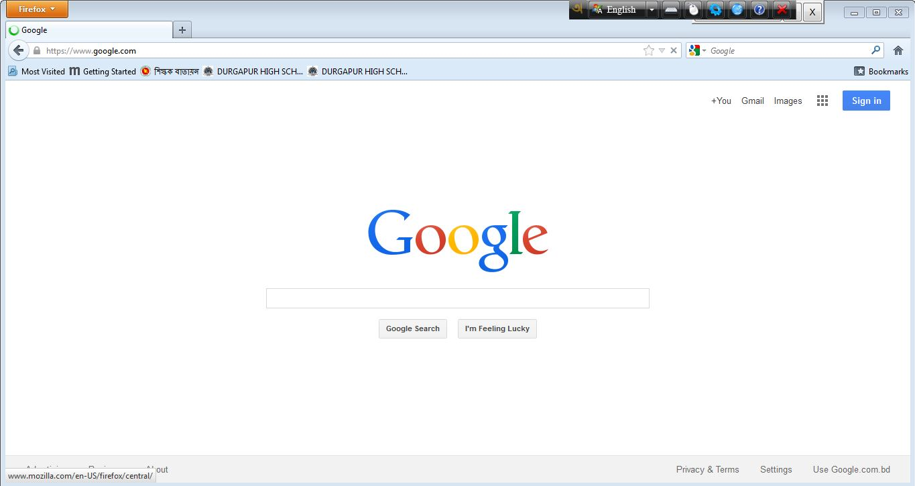
কম্পিউটারের পছন্দ মত ব্রাউজার চালু করে www.gmail.com লিখে সার্চ দিতে হবে।

Slide 12
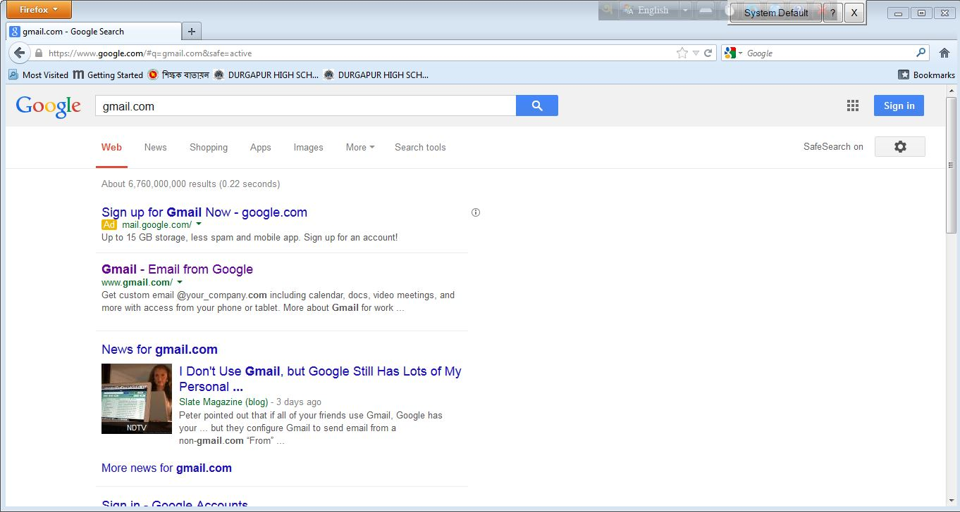
sign up Gmail Now.google.com ক্লিক।

Slide 13
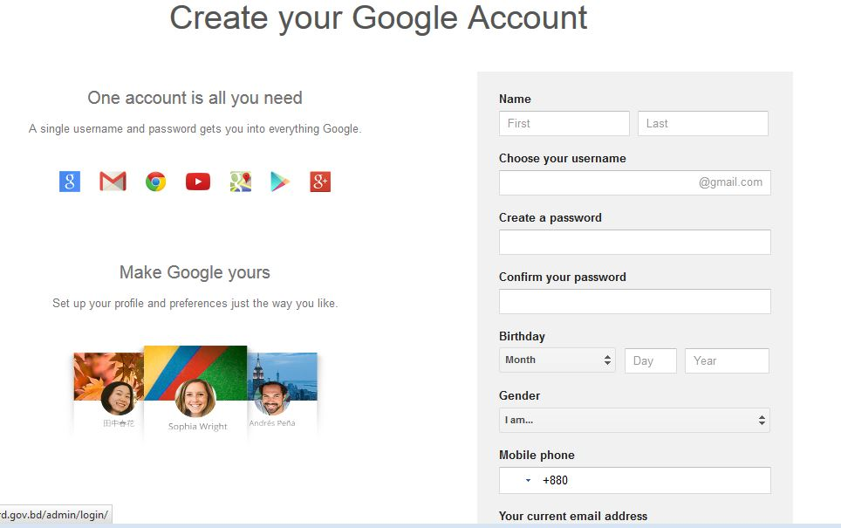
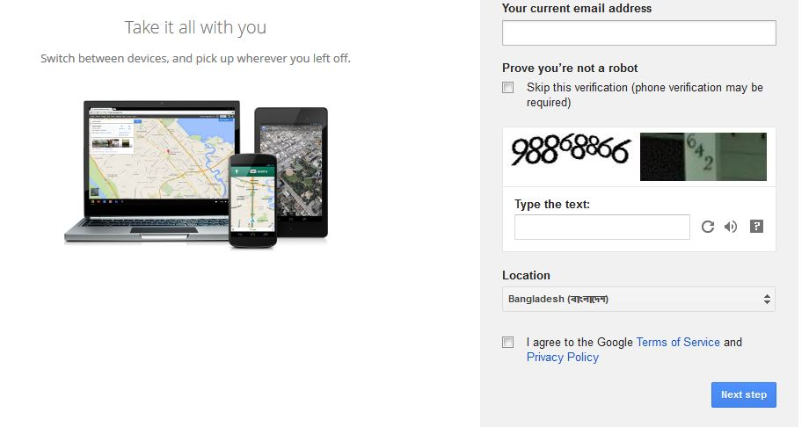
□Create your Google Account ফর্মটি আসবে।
□ফর্মটির সকল তথ্য ইংরেজিতে দিতে হবে।

Slide 14
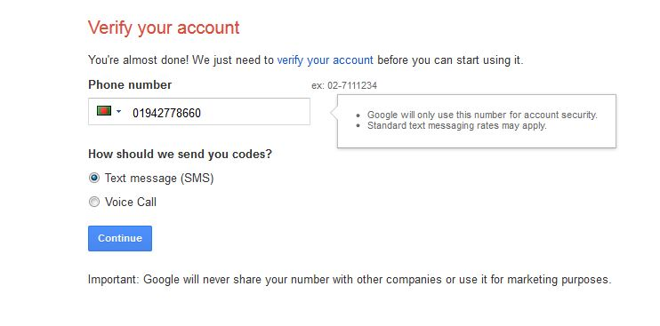

Slide 15
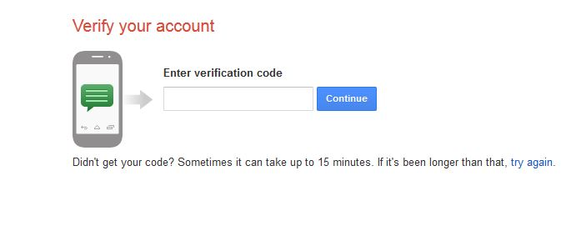

Slide 16
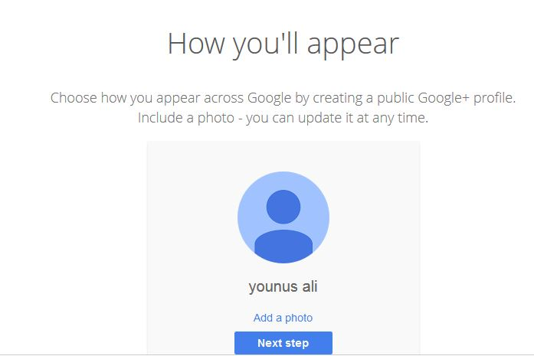

Slide 17
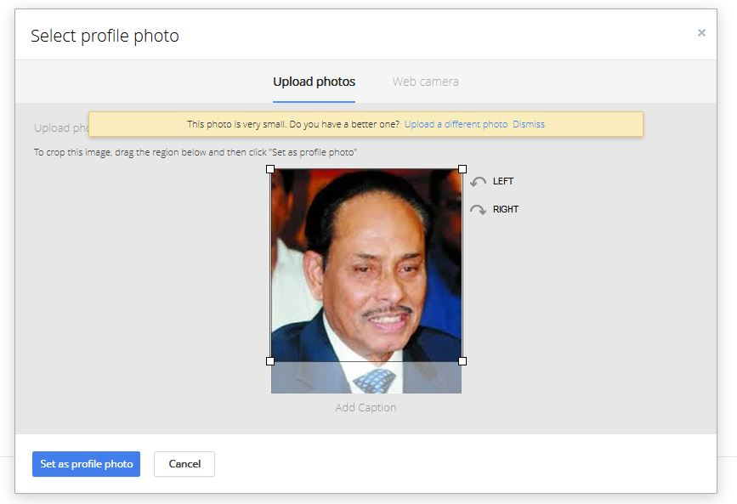

Slide 18
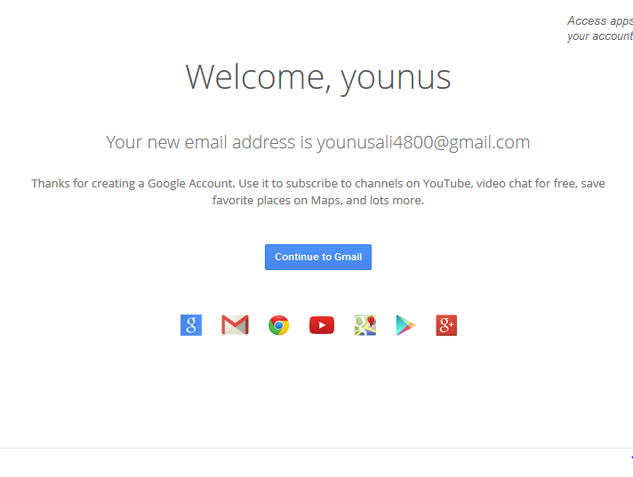

Slide 21
দলীয় কাজ
প্রত্যেকে দলে জি-মেইলে ইমেইল ঠিকানা খোলার ধাপগুলো ধারাবাহিক ভাবে লিখ।

Slide 22
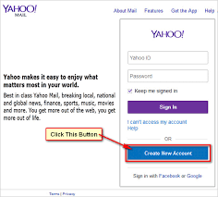
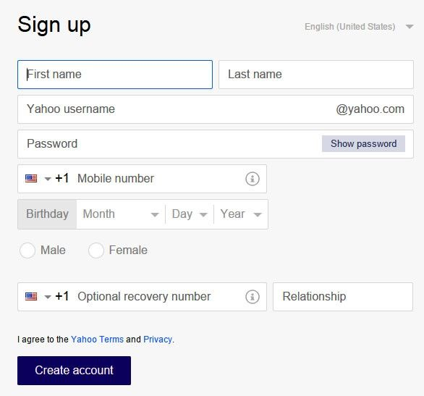
ইয়াহুমেইল খোলার নিয়ম

Slide 23
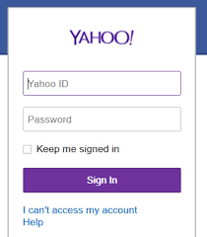
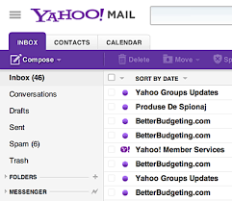
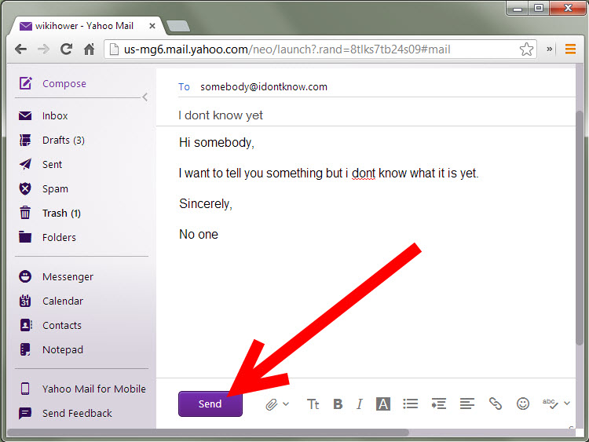
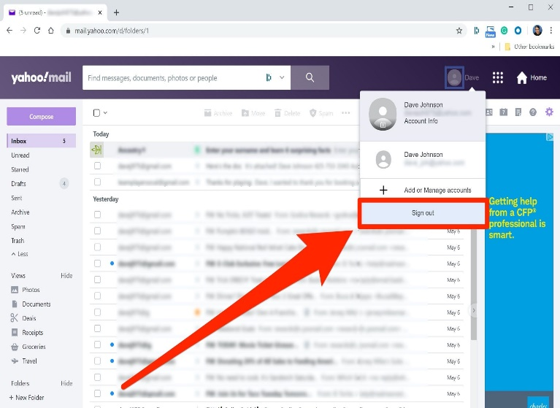
http://www.yahoo.com
ই-মেইল পাঠানো

Slide 24
ইমেইল ব্যবহারের সুবিধা সমূহ:
ইমেইল একটি বিনামূল্যের তথ্য আদান প্রদানের সহজ মাধ্যম।
ইমেইলের কার্যক্রম দিনে ২৪ ঘন্টা এবং বছরে ৩৬৫ দিন চালু থাকে।
ইমেল অত্যন্ত দ্রুত তথ্য সরবরাহের মাধ্যম, পৃথিবীর যেকোন স্থান থেকে মুহূর্তের মধ্যে তুমি তোমার প্রয়োজনীয় তথ্য পেতে পার।
একটি ইমেইলের মাধ্যমে এক বা একাধিক ফাইল অন্তর্ভুক্ত থাকতে পারে, তুমি ইমেইলের মধ্যে প্রয়োজনীয় নথি, ছবি বা অন্যান্য ফাইল প্রেরণ করতে পারবে।
ইমেইলের স্টেরেজ অনেক বেশি থাকে, তাই তোমার অনেক গুরুত্বপূর্ণ তথ্য এখানে রাখতে পার।
ইমেল এক ব্যক্তি বা তোমার ইচ্ছামত একাধিক ব্যক্তির কাছে প্রেরণ করতে পার।

Slide 25
১। ই-মেইল (E-mail) কী ?

Slide 26
বাড়ির কাজ
একটি ই-মেইল পাঠানোর প্রক্রিয়া বর্ণনা কর।

